Slide 1

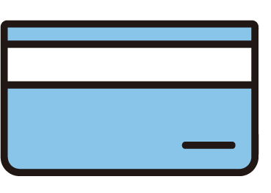

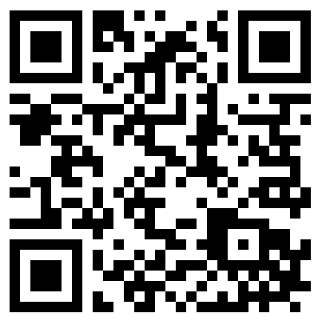

静岡県警察からのお知らせ
ＳＨＩＺＵＯＫＡ
ぎんこうこうざ
つうちょうとう
たにん
銀行口座の通帳等を他人に
はんざい
あげる、売ることは犯罪です!
う
銀行口座を他人にあげたり売ったりすると、
１年以下の懲役若しくは100万円以下の罰金又はこれらの併科
に処されます。
Ipinagbabawal ang pagbebenta o pagbibigay ng account sa bangko pati ng ATM card at bankbook sa ibang tao. Kung gagawa ka nito, pagkakabilanggo nang hindi hihigit sa isang taon, multang hindi hihigit sa isang milyong yen, o pareho ay maaaring maging hatol para sa inyo.
은행계좌 ( 현금카드・통장 ) 의 매매 , 양도는 범죄입니다 .절대로 하지 마십시오.
1년 이하의 징역 혹은 100만엔 이하의 벌금 또는 이들 두 가지가 함깨 적용됩니다.
Mua bán hoặc chuyển giao tài khoản ngân hàng（bao gồm thẻ ngân hàng hoặc sổ tay ngân hàng）là hành vi phạm tội.
Sẽ bị phạt tù dài nhất là 1 năm hay là phạt tiền cao nhất là 1 triệu yên,hoặc cả hai.
转让、转卖银行账户、提款卡、现金磁卡和储蓄存折是非法行为，请不要做。
如有上述行为，则将受到一年以下有期徒刑、一百万日币以下罚款或者并处这两种处罚。
Assigning or selling bank accounts, passbooks, ATM cards, etc. is a CRIME punishable by imprisonment with work for not more than 1 year or a fine of not more than 1,000,000 yen, or both.
É crime ceder ou vender uma conta bancária (caderneta bancária / cartão de conta
corrente) a outra pessoa. Quem pratica isto será punido com aprisionamento com
trabalho forçado de até 1 ano e/ou multa de até 1 milhão de ienes.
発行 静岡県警察本部生活安全部サイバー犯罪対策課
サイバーセキュリティ対策係
ＴEL(代表）054－２７１－０１１０
静岡県警察サイバー犯罪対策課X
＠shizuoka_cyber

